Slide 1

7.3 实对称阵的相似对角化

Slide 2
共 轭 矩 阵

Slide 3

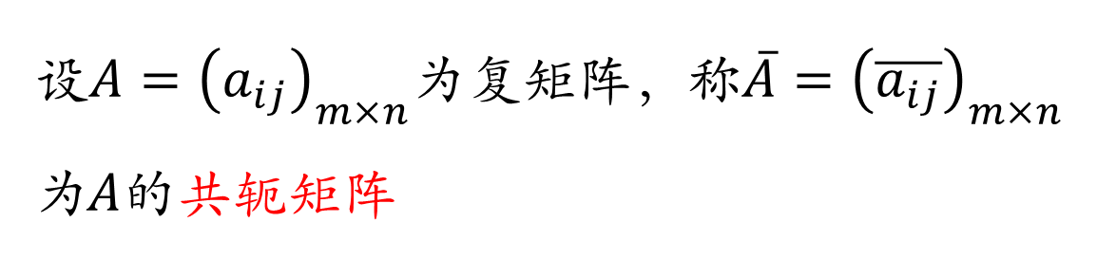

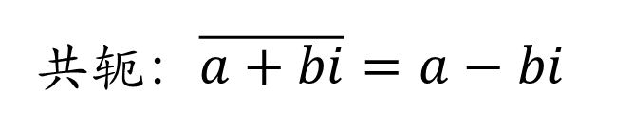
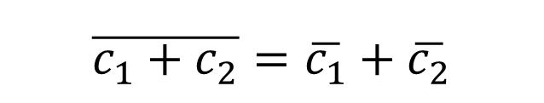
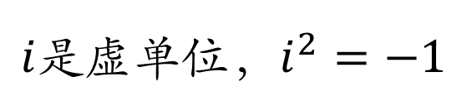


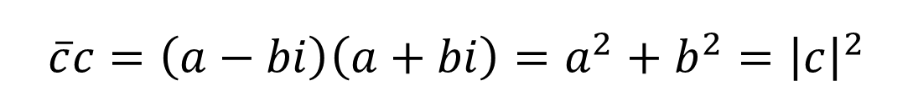
7.3 实对称阵相似对角化
定义 7-4
设$A={\left(a_{ij}\right)}_{m×n}为$复矩阵，称$\overline{A}={\left(\overline{a_{ij}}\right)}_{m×n}为$A的共轭矩阵
$$a,b∈R, c=a+bi为一个复数$$
共轭$：\overline{a+bi}=a−bi$
$$i是虚单位，i^{2}=−1$$
显然$有，\overline{c}=c↔c∈R$
$$\overline{\overline{c}}=c$$
$$\overline{c_{1}+c_{2}}=\overline{c_{1}}+\overline{c_{2}}$$
$$\overline{kc}=k\overline{c}, k∈R$$
$$\overline{c}c=\left(a−bi\right)\left(a+bi\right)=a^{2}+b^{2}={\left|c\right|}^{2}$$

Slide 4

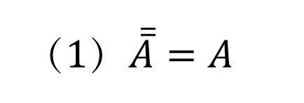
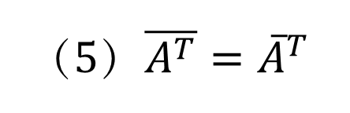
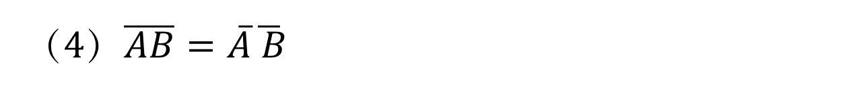

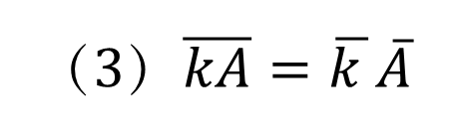

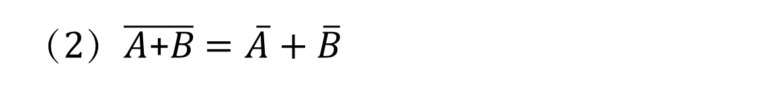
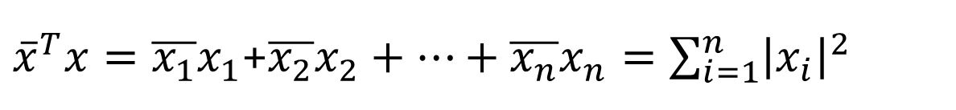
7.3 实对称阵相似对角化
共轭矩阵的性质
（1）$\overline{\overline{A}}=A$
（2）$\overline{A\text{+}\text{B}}=\overline{A}+\overline{B}$
（3）$\overline{kA}=\overline{k }\overline{A}$
（5）$\overline{A^{T}}={\overline{A}}^{T}$
（4）$\overline{AB}=\overline{A}\overline{ \text{B}}$
对于任一个复向量$x={\left(x_{1},x_{2},⋯,x_{n}\right)}^{T}$, 有
${\overline{x}}^{T}x=\overline{x_{1}}x_{1}$+$\overline{x_{2}}x_{2}+⋯+\overline{x_{n}}x_{n}=\sum_{i=1}^{n}{{\left|x_{i}\right|}^{2}}$
$$\left(6\right) {\overline{x}}^{T}x≥0$$
$${\overline{x}}^{T}x=0↔x=0$$

Slide 5
实对称阵的性质

Slide 6


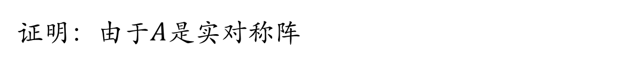
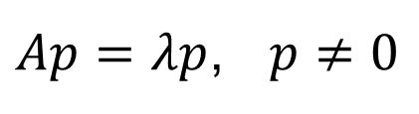


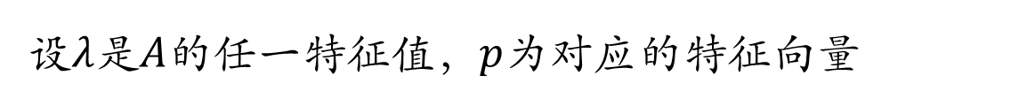

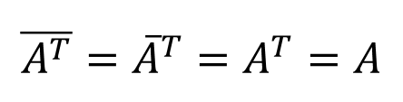





7.3 实对称阵相似对角化
定理 7-6
实$对称阵A$的特征值都是实数
证明：由于$A$是实对称阵
$${\overline{A^{T}}={\overline{A}}^{T}=A}^{T}=A$$
设$λ是A$的任一特征值，$p$为对应的特征向量
$Ap=λp$, $p≠0$
$${\overline{p}}^{T}p>0$$
$$λ{\overline{p}}^{T}p=$$
$${\overline{p}}^{T}λp={\overline{p}}^{T}Ap$$
$$={\overline{p}}^{T}{\overline{A}}^{T}p$$
$$={(\overline{Ap})}^{T}p$$
$$={(\overline{λp})}^{T}p$$
$$=\overline{λ}({\overline{p}}^{T}p)$$
$$λ=\overline{λ}$$
$λ是$实数

Slide 7


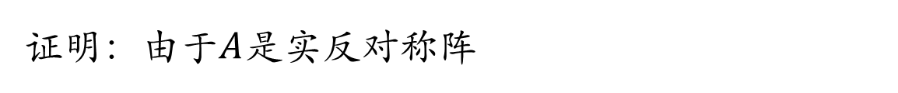
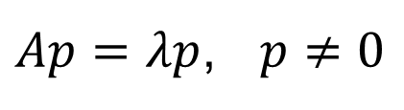


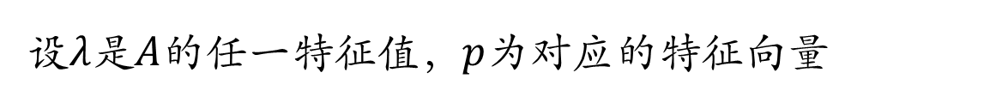

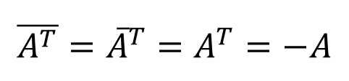





7.3 实对称阵相似对角化
实$的反对称阵A$的特征值为零或纯虚数
类似可证：
证明：由于$A$是实反对称阵
$${\overline{A^{T}}={\overline{A}}^{T}=A}^{T}=−A$$
设$λ是A$的任一特征值，$p$为对应的特征向量
$Ap=λp$, $p≠0$
$${\overline{p}}^{T}p>0$$
$$λ{\overline{p}}^{T}p=$$
$${\overline{p}}^{T}λp={\overline{p}}^{T}Ap$$
$$=−{\overline{p}}^{T}{\overline{A}}^{T}p$$
$$={−(\overline{Ap})}^{T}p$$
$$={−(\overline{λp})}^{T}p$$
$$=\overline{−λ}({\overline{p}}^{T}p)$$
$$λ=−\overline{λ}$$
$λ的$实部为零
提高题7-3 3题

Slide 8
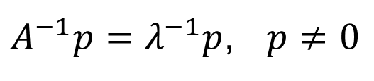




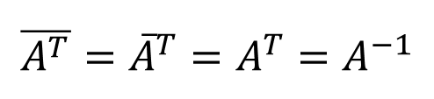

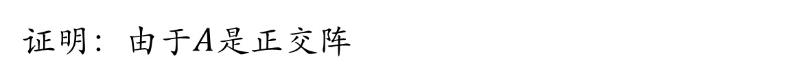




7.3 实对称阵相似对角化
正交$阵A$的特征值的模为1
类似可证：
证明：由于$A$是正交阵
$${\overline{A^{T}}={\overline{A}}^{T}=A}^{T}=A^{−1}$$
设$λ是A$的任一特征值，$p$为对应的特征向量
$A^{−1}p=λ^{−1}p$, $p≠0$
$${\overline{p}}^{T}p>0$$
$$λ^{−1}{\overline{p}}^{T}p=$$
$${\overline{p}}^{T}λ^{−1}p={\overline{p}}^{T}A^{−1}p$$
$$={\overline{p}}^{T}{\overline{A}}^{T}p$$
$$=({\overline{Ap})}^{T}p$$
$$=({\overline{λp})}^{T}p$$
$$=\overline{λ}({\overline{p}}^{T}p)$$
$$λ^{−1}=\overline{λ}$$
$${\left|λ\right|}^{2}=\overline{λ}λ=1$$
提高题7-3 2题

Slide 9






7.3 实对称阵相似对角化
定理 7-6
实$对称阵A$的特征值都是实数
$λ是$实数
$A是$实矩阵
方程$\left(λE−A\right)x=0$的解是实向量
$对应特征值λ$的特征向量为实向量
实$对称阵A$的特征向量都是实向量

Slide 10
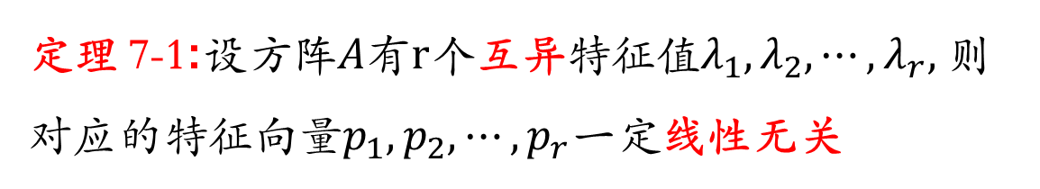


7.3 实对称阵相似对角化
定理 7-1:设方阵$A$有r个互异特征值$λ_{1},λ_{2},⋯,λ_{r}$, 则对应的特征向量$p_{1},p_{2},⋯,p_{r}$一定线性无关
实对称阵A，则更强的结论
定理 7-7
实对称阵$A$互异的特征值$λ和μ$，
对应的
特征向量$p和q$一定正交。

Slide 11

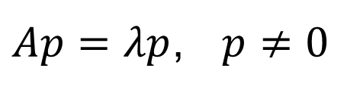



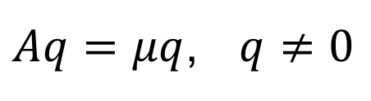

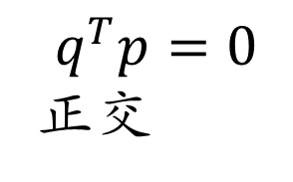


7.3 实对称阵相似对角化
证明：
由定理条件
$Ap=λp$, $p≠0$
$Aq=μq$, $q≠0$
$$λq^{T}p=$$
$$q^{T}λp=q^{T}Ap$$
$$=q^{T}A^{T}p$$
$$={(Aq)}^{T}p$$
$$={μq}^{T}p$$
$$\left(λ−μ\right)q^{T}p=0$$
$$q^{T}p=0$$
正交
$$λ≠μ$$

Slide 12

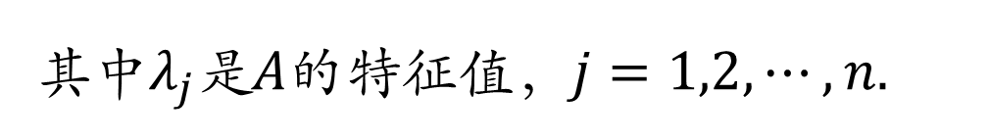
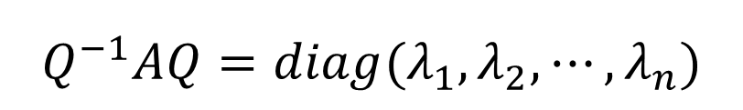
7.3 实对称阵相似对角化
定理 7-8
对任意实对称阵$A$，都存在正交阵Q，使得
$$Q^{−1}AQ=diag(λ_{1},λ_{2},⋯,λ_{n})$$
其中$λ_{j}是$A的特征值，$j=1,2,⋯,n.$
实对称阵一定可正交相似对角化

Slide 13
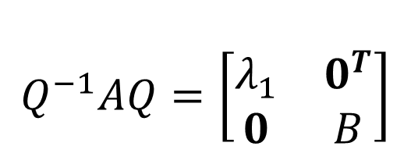

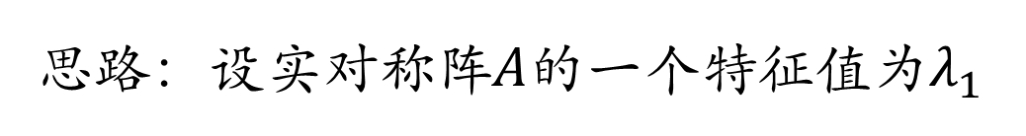
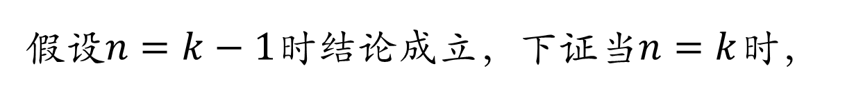


7.3 实对称阵相似对角化
定理 7-8的证明(1)：
数学归纳法： (对阶数$n$进行归纳)
当$n=1时$，$A=[a](对角阵)$，显然成立。
假设$n=k−1$时结论成立，下证当$n=k$时，
思路：设实对称阵A的一个特征值为$λ_{1}$
首先证明存在正交阵Q使得
$$Q^{−1}AQ=\left[\begin{matrix}λ_{1} & 0^{T} \\ 0 & B\end{matrix}\right]$$
$k−1$阶，利用归纳假设

Slide 14

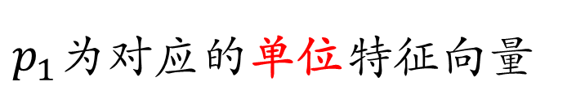

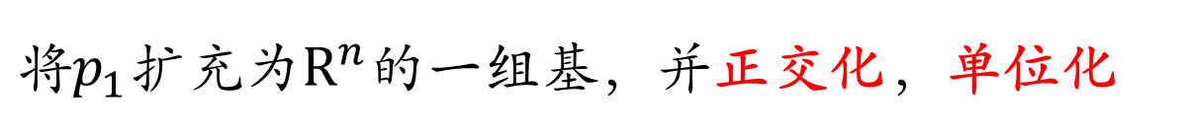
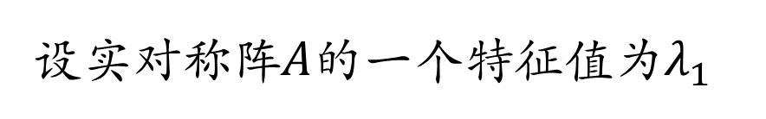
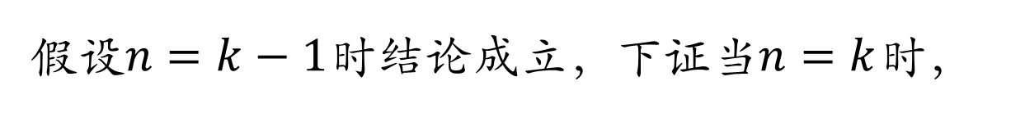

7.3 实对称阵相似对角化
定理 7-8的证明(2)：
假设$n=k−1$时结论成立，下证当$n=k$时，
设实对称阵A的一个特征值为$λ_{1}$
$p_{1}为$对应的单位特征向量
$将p_{1}扩充为R^{n}的$一组基，并正交化，单位化
$$得到的向量组记为q_{1},q_{2},⋯,q_{n}$$
$$(q_{1}=p_{1})$$
$记Q为Q=[q_{1},q_{2},⋯,q_{n}$]， $Q为正$交阵

Slide 15
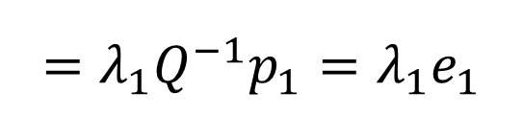

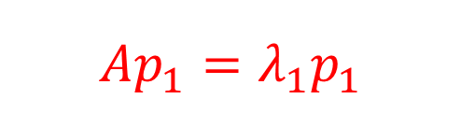
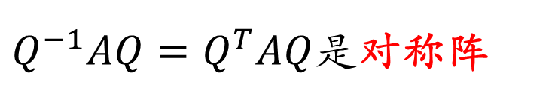

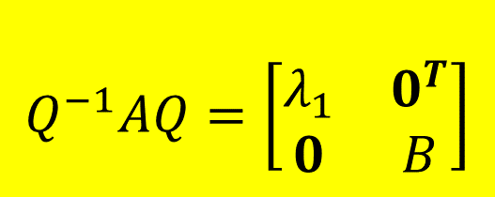
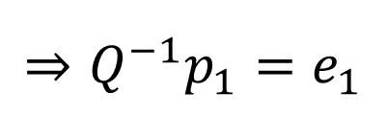

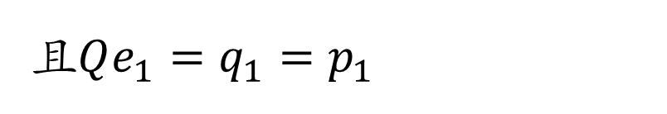
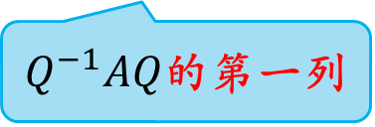
7.3 实对称阵相似对角化
定理 7-8的证明(3)：
$记Q为Q=[q_{1},q_{2},⋯,q_{n}$]， $Q为正$交阵
且$Qe_{1}=q_{1}=p_{1}$
$$⇒Q^{−1}p_{1}=e_{1}$$
$$⇒Q^{−1}AQe_{1}=Q^{−1}Ap_{1}$$
$$=λ_{1}Q^{−1}p_{1}=λ_{1}e_{1}$$
$$Ap_{1}=λ_{1}p_{1}$$
$Q^{−1}AQ$的第一列
$$\left[\begin{aligned}λ_{1} \\ 0 \\ ⋮ \\ 0\end{aligned}\right]$$
$$Q^{−1}AQ=\left[\begin{matrix}λ_{1} & 0^{T} \\ 0 & B\end{matrix}\right]$$
$Q^{−1}AQ=Q^{T}AQ是$对称阵

Slide 16

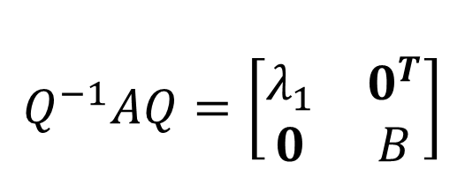
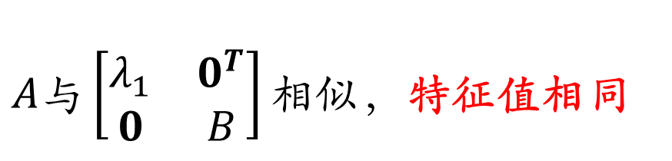
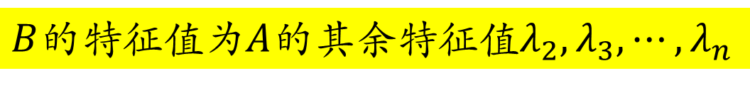
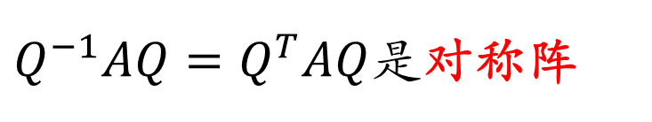
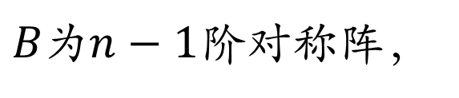

7.3 实对称阵相似对角化
定理 7-8的证明(4)：
$$Q^{−1}AQ=\left[\begin{matrix}λ_{1} & 0^{T} \\ 0 & B\end{matrix}\right]$$
$Q^{−1}AQ=Q^{T}AQ是$对称阵
$B为n−1$阶对称阵，
$A与\left[\begin{matrix}λ_{1} & 0^{T} \\ 0 & B\end{matrix}\right]相似，$特征值相同
$由$思考题7-1:2结论可得
$\{B$的特征值$\}⋃\left\{λ_{1}\right\}=${$A$的特征值}
$B$的特征值为$A$的其余特征值$λ_{2},λ_{3},⋯,λ_{n}$

Slide 17
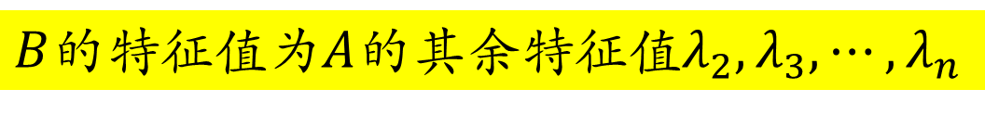
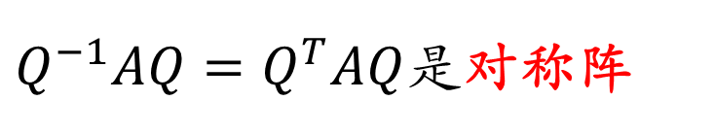



7.3 实对称阵相似对角化
定理 7-8的证明(5)：
$$Q^{−1}AQ=\left[\begin{matrix}λ_{1} & 0^{T} \\ 0 & B\end{matrix}\right]$$
$Q^{−1}AQ=Q^{T}AQ是$对称阵
$B为n−1$阶对称阵，
$B$的特征值为$A$的其余特征值$λ_{2},λ_{3},⋯,λ_{n}$
$由$归纳假设可得，$存在正交阵Q_{1},$
$$Q_{1}^{−1}BQ_{1}=diag(λ_{2},λ_{3},⋯,λ_{n})$$
两正交阵乘积
$令Q_{2}=Q\left[\begin{matrix}1 & 0 \\ 0 & Q_{1}\end{matrix}\right]$，则$Q_{2}$也是正交阵
正交阵
正交阵
对角块正交阵，整个矩阵是正交阵

Slide 18








7.3 实对称阵相似对角化
定理 7-8的证明(6)：
$$Q^{−1}AQ=\left[\begin{matrix}λ_{1} & 0 \\ 0 & B\end{matrix}\right]$$
$$Q_{1}^{−1}BQ_{1}=diag(λ_{2},λ_{3},⋯,λ_{n})$$
$令Q_{2}=Q\left[\begin{matrix}1 & 0 \\ 0 & Q_{1}\end{matrix}\right]$，则$Q_{2}$也是正交阵
$${Q_{2}^{−1}=\left[\begin{matrix}1 & 0 \\ 0 & Q_{1}\end{matrix}\right]}^{−1}Q^{−1}$$
$$Q_{2}^{−1}AQ_{2}=\left({\left[\begin{matrix}1 & 0 \\ 0 & Q_{1}\end{matrix}\right]}^{−1}Q^{−1}\right)A\left(Q\left[\begin{matrix}1 & 0 \\ 0 & Q_{1}\end{matrix}\right]\right)$$
$$=\left[\begin{matrix}1 & 0 \\ 0 & Q_{1}^{−1}\end{matrix}\right]\left[\begin{matrix}λ_{1} & 0 \\ 0 & B\end{matrix}\right]\left[\begin{matrix}1 & 0 \\ 0 & Q_{1}\end{matrix}\right]$$
$$=\left[\begin{matrix}λ_{1} & 0 \\ 0 & Q_{1}^{−1}BQ_{1}\end{matrix}\right]$$
$$=diag(λ_{1},λ_{2},⋯,λ_{n})$$

Slide 19
7.3 实对称阵相似对角化
定理 7-8
对任意实对称阵$A$，都存在正交阵Q，使得
$$Q^{−1}AQ=diag(λ_{1},λ_{2},⋯,λ_{n})$$
其中$λ_{j}是$A的特征值，$j=1,2,⋯,n.$
实对称阵一定可正交相似对角化

Slide 20
7.3 实对称阵相似对角化
推论 7-4
实对称阵的每个特征值对应线性无关的特征向量的个数恰好等于其重数.
重要结论：两个同阶实对称阵相似的充要条件是它们有相同的特征值.
实对称阵一定可正交相似对角化

Slide 21


7.3 实对称阵相似对角化
判断相似对角化条件：
1. 是否是实对称阵？
2. 是否有$n$（阶数）个互异特征值
3. $r\left(λ_{i}E−A\right)=n−k_{i},i=1,⋯n.$
每个特征值对应线性无关特征向量个数是否等于特征值重数？

Slide 22










练习
下列矩阵中，不可相似对角化的是（ ）
$互$异特征值$⇒可$对角化
$实对称阵⇒可$对角化
$$（A）\left[\begin{matrix}1 & 2 & 3 \\ 0 & 4 & 5 \\ 0 & 0 & 6\end{matrix}\right]$$
$$（B）\left[\begin{matrix}1 & −1 & 3 \\ −1 & 2 & 1 \\ 3 & 1 & 3\end{matrix}\right]$$
仅需考虑重根对应的线性无关特征向量个数
$$（C）\left[\begin{matrix}1 & 1 & 0 \\ 0 & 1 & 1 \\ 0 & 0 & 1\end{matrix}\right]$$
$$（D）\left[\begin{matrix}2 & 0 & 0 \\ 0 & 2 & 1 \\ 0 & 0 & 1\end{matrix}\right]$$
✔
即验证$：r\left(λ_{i}E−A\right)=n−k_{i}$
（D）中矩阵可对角化当且仅当对应特征值2有:
$假设$（C）中矩阵可对角化，则相似标准型为$E_{3}$
$$r(2E−A)=r\left(\left(\begin{matrix}0 & 0 & 0 \\ 0 & 0 & −1 \\ 0 & 0 & 1\end{matrix}\right)\right)=1$$
$$r\left(2E−A\right)=?3−2=1$$
$$\left[\begin{matrix}1 & 1 & 0 \\ 0 & 1 & 1 \\ 0 & 0 & 1\end{matrix}\right]=P^{−1}E_{3}P=E_{3}(矛盾)$$

Slide 23





练习
已知$6, 3, 3$是三阶实对称阵$A的特征值$对应于特征值$6$的一个特征向量为$α_{1}={\left(1,1,1\right)}^{T},求A$
思路：由定理7-8,实对称阵必可正交相似对角化
$$P^{−1}AP=Λ=diag(λ_{1},λ_{2},λ_{3})$$
$$A=PΛP^{−1}$$
$$Λ=diag(6,3,3)$$
$$P=\left(p_{1},p_{2},p_{3}\right)=?$$

Slide 24






练习
已知$6, 3, 3$是三阶实对称阵$A的特征值$对应于特征值$6$的一个特征向量为$α_{1}={\left(1,1,1\right)}^{T},求A$
由推论7-4，特征值$3$对应线性无关的特征向量个数为$2，$记为$α_{2},α_{3}$.
由定理7-7，$α_{1}^{T}α_{2}=α_{1}^{T}α_{3}=0$
$设S是α_{1}^{T}x=0的$解集
$$\{α_{2},α_{3}\} ⊆S$$
$$r(S)=3−r\left(α_{1}\right)=2$$
$α_{2},α_{3}$线性无关.
$$α_{2},α_{3}是α_{1}^{T}x=0的基础解系$$

Slide 25








7.3 实对称阵相似对角化
练习
$$α_{2},α_{3}是α_{1}^{T}x=0的基础解系$$
$$α_{1}^{T}x=0$$
$$x_{1}+x_{2}+x_{3}=0$$
$$α_{1}={\left(1,1,1\right)}^{T}$$
$$α_{2}=\left(\begin{matrix}−1 \\ 1 \\ 0\end{matrix}\right),$$
$$α_{3}=\left(\begin{matrix}−1 \\ 0 \\ 1\end{matrix}\right)$$
构造$相似变换矩阵$
$$=\left(\begin{matrix}1 & −1 & −1 \\ 1 & 1 & 0 \\ 1 & 0 & 1\end{matrix}\right)$$
$P=(α_{1},α_{2},α_{3}$）

Slide 26






7.3 实对称阵相似对角化
$$P=\left(\begin{matrix}1 & −1 & −1 \\ 1 & 1 & 0 \\ 1 & 0 & 1\end{matrix}\right)$$
$$P^{−1}=1/3\left(\begin{matrix}1 & 1 & 1 \\ −1 & 2 & −1 \\ −1 & −1 & 2\end{matrix}\right)$$
$$A=Pdiag\left(6,3,3\right)P^{−1}$$
$$=1/3\left(\begin{matrix}1 & −1 & −1 \\ 1 & 1 & 0 \\ 1 & 0 & 1\end{matrix}\right)\left(\begin{matrix}6 & & \\ & 3 & \\ & & 3\end{matrix}\right)\left(\begin{matrix}1 & 1 & 1 \\ −1 & 2 & −1 \\ −1 & −1 & 2\end{matrix}\right)$$
$$=\left(\begin{matrix}2 & −1 & −1 \\ 2 & 1 & 0 \\ 2 & 0 & 1\end{matrix}\right)\left(\begin{matrix}1 & 1 & 1 \\ −1 & 2 & −1 \\ −1 & −1 & 2\end{matrix}\right)$$
$$=\left(\begin{matrix}4 & 1 & 1 \\ 1 & 4 & 1 \\ 1 & 1 & 4\end{matrix}\right)$$

Slide 27
正交相似变换的求法

Slide 28





7.3 实对称阵相似对角化
一般矩阵相似对角化的思路：
$1$.求特征值 $\left|λE−A\right|=0$
$2$.求特征向量 $\left(λ_{i}E−A\right)x=0$基础解系
$$3.\text{构造相似变换矩阵}$$
$$P=[p_{1},p_{2},⋯p_{n}]$$

Slide 29






7.3 实对称阵相似对角化
实对称矩阵正交相似对角化的思路：
$1$.求特征值
$2$.求特征向量
$$3.\text{构造相似变换矩阵} P=[p_{1},p_{2},⋯p_{n}]$$
化为正交阵
情况 1. $λ_{1},λ_{2},⋯λ_{n}$互异
$$p_{1},p_{2},⋯p_{n}两两正交$$
$$q_{i}=\frac{p_{i}}{\left|\left|p_{i}\right|\right|}, i=1,2,⋯n.$$
单位化
$$\text{正交}\text{相似变换矩阵} Q=[q_{1},q_{2},⋯q_{n}]$$

Slide 30






7.3 实对称阵相似对角化
$$\text{相似变换矩阵} P=[p_{1},p_{2},⋯p_{n}]$$
情况 2. $λ_{1},λ_{2},⋯λ_{r}有$重特征值
$$λ_{i}$$
方法：施密特正交化
$$p_{i1},p_{i2},⋯,p_{is_{i}}$$
$${p′}_{i1},{p′}_{i2},⋯,{p′}_{is_{i}}$$
正交化
单位化
$$q_{ik}=\frac{{p′}_{ik}}{\left|\left|{p′}_{ik}\right|\right|}, k=1,2⋯s_{i},i=1,2,⋯n.$$
$$\text{正交}\text{相似变换矩阵} Q=[q_{11},q_{12},⋯q_{rs_{r}}]$$

Slide 31









7.3 实对称阵相似对角化
$$λ_{i}$$
方法：施密特正交化
$$p_{i1},p_{i2},⋯,p_{is_{i}}$$
$${p′}_{i1},{p′}_{i2},⋯,{p′}_{is_{i}}$$
正交化
问题：${p′}_{i1},{p′}_{i2},⋯,{p′}_{is_{i}}$仍是$λ_{i}$的特征向量吗？
$$b_{1}=a_{1}$$
线性组合
$$b_{j}=a_{j}−\sum_{k=1}^{j−1}{\frac{b_{k}^{T}a_{j}}{{\left|\left|b_{k}\right|\right|}^{2}}b_{k}}$$
仍是${(λ}_{i}E−A)x=0解$
仍是对应$λ_{i}$的特征向量
施密特正交化公式

Slide 32









7.3 实对称阵相似对角化
$$λ_{i}$$
$$λ_{k}$$
$$p_{i1},p_{i2},⋯,p_{is_{i}}$$
$$p_{k1},p_{k2},⋯,p_{ks_{k}}$$
正交化
正交化
$${p′}_{i1},{p′}_{i2},⋯,{p′}_{is_{i}}$$
$${p′}_{k1},{p′}_{k2},⋯,{p′}_{ks_{k}}$$
$$λ_{i}≠λ_{k}$$
$${∀j,l, p′}_{ij}与{p′}_{kl},正交$$
注意：“正交化”只对同一特征值对应的特征向量内部进行.

Slide 33







7.3 实对称阵相似对角化
$$λ_{i}$$
$$λ_{k}$$
$$p_{i1},p_{i2},⋯,p_{is_{i}}$$
$$p_{k1},p_{k2},⋯,p_{ks_{k}}$$
$$λ_{i}≠λ_{k}$$
$${∀j,l, p′}_{ij}与{p′}_{kl},正交$$
问题：若$A$不是实对称矩阵，能否用正交相似变换将$A$化成对角阵？
未必可以，因为不同特征值对应的特征向量不正交
若正交化，则不能保证还是原特征值的特征向量
不同特征值对应的特征向量间

Slide 34








7.3 实对称阵相似对角化
例7-8
设$A=\left(\begin{matrix}3 & 2 & 0 \\ 2 & 0 & 0 \\ 0 & 0 & 2\end{matrix}\right),$求正交阵$Q 使得Q^{−1}AQ为对角阵$
$1. 求$特征值
$$=\left|\begin{matrix}λ−3 & −2 & 0 \\ −2 & λ & 0 \\ 0 & 0 & λ−2\end{matrix}\right|$$
$$\left|λE−A\right|$$
$$=(λ−2)(λ^{2}−3λ−4)$$
$$=\left(λ−2\right)\left(λ−4\right)\left(λ+1\right)=0$$
$λ_{1}=2$,
$λ_{2}=4$,
$λ_{3}=−1$,

Slide 35














7.3 实对称阵相似对角化
例7-8
$$A=\left(\begin{matrix}3 & 2 & 0 \\ 2 & 0 & 0 \\ 0 & 0 & 2\end{matrix}\right)$$
$2. 求$特征向量
$$\left(λ_{1}E−A\right)=\left(\begin{matrix}−1 & −2 & 0 \\ −2 & 2 & 0 \\ 0 & 0 & 0\end{matrix}\right)$$
$$\left(\begin{matrix}1 & 0 & 0 \\ 0 & 1 & 0 \\ 0 & 0 & 0\end{matrix}\right)$$
$$p_{1}=\left(\begin{matrix}0 \\ 0 \\ 1\end{matrix}\right)$$
$λ_{1}=2$,
$$\left(λ_{2}E−A\right)=\left(\begin{matrix}1 & −2 & 0 \\ −2 & 4 & 0 \\ 0 & 0 & 2\end{matrix}\right)$$
$$\left(\begin{matrix}1 & −2 & 0 \\ 0 & 0 & 1 \\ 0 & 0 & 0\end{matrix}\right)$$
$$p_{2}=\left(\begin{matrix}2 \\ 1 \\ 0\end{matrix}\right)$$
$λ_{2}=4$,
$$\left(λ_{3}E−A\right)=\left(\begin{matrix}−4 & −2 & 0 \\ −2 & −1 & 0 \\ 0 & 0 & −3\end{matrix}\right)$$
$$\left(\begin{matrix}2 & 1 & 0 \\ 0 & 0 & 1 \\ 0 & 0 & 0\end{matrix}\right)$$
$$p_{3}=\left(\begin{matrix}1 \\ −2 \\ 0\end{matrix}\right)$$
$λ_{3}=−1$,

Slide 36












7.3 实对称阵相似对角化
例7-8
注意$到：$特征值互异，第一种情况
只需单位化
$λ_{1}=2$,
$λ_{2}=4$,
$λ_{3}=−1$,
$$p_{1}=\left(\begin{matrix}0 \\ 0 \\ 1\end{matrix}\right)$$
$$p_{2}=\left(\begin{matrix}2 \\ 1 \\ 0\end{matrix}\right)$$
$$p_{3}=\left(\begin{matrix}1 \\ −2 \\ 0\end{matrix}\right)$$
$$q_{1}=\left(\begin{matrix}0 \\ 0 \\ 1\end{matrix}\right)$$
$$q_{2}=1/\sqrt{5}\left(\begin{matrix}2 \\ 1 \\ 0\end{matrix}\right)$$
$$q_{3}=1/\sqrt{5}\left(\begin{matrix}1 \\ −2 \\ 0\end{matrix}\right)$$
$${Q=(q}_{1},q_{2},q_{3})$$
$$Q^{−1}AQ=diag(2,4,−1)$$

Slide 37








7.3 实对称阵相似对角化
例7-9
设$A=\left(\begin{matrix}0 & −1 & 1 \\ −1 & 0 & 1 \\ 1 & 1 & 0\end{matrix}\right),$求正交阵$Q 使得Q^{−1}AQ为对角阵$
$1. 求$特征值
$$\left|λE−A\right|=\left|\begin{matrix}λ & 1 & −1 \\ 1 & λ & −1 \\ −1 & −1 & λ\end{matrix}\right|$$
$$\left|\begin{matrix}λ & 1 & −1 \\ 0 & λ−1 & 0 \\ λ−2 & −1 & λ\end{matrix}\right|$$
$$c_{1}+c_{2}+c_{3}$$
$$r_{2}−r_{1}$$
$$={\left(λ−1\right)}^{2}(λ+2)$$
$λ_{1}=1$(二重)
$λ_{2}=−2$,

Slide 38











7.3 实对称阵相似对角化
例7-9
$$A=\left(\begin{matrix}0 & −1 & 1 \\ −1 & 0 & 1 \\ 1 & 1 & 0\end{matrix}\right)$$
$2. 求$特征向量
$$p_{1}=\left(\begin{matrix}−1 \\ 1 \\ 0\end{matrix}\right)$$
$λ_{1}=1$（二重）,
$$\left(λ_{1}E−A\right)=\left(\begin{matrix}1 & 1 & −1 \\ 1 & 1 & −1 \\ −1 & −1 & 1\end{matrix}\right)$$
$$\left(\begin{matrix}1 & 1 & −1 \\ 0 & 0 & 0 \\ 0 & 0 & 0\end{matrix}\right)$$
$$p_{2}=\left(\begin{matrix}1 \\ 0 \\ 1\end{matrix}\right)$$
$$\left(λ_{2}E−A\right)=\left(\begin{matrix}−2 & 1 & −1 \\ 1 & −2 & −1 \\ −1 & −1 & −2\end{matrix}\right)$$
$$\left(\begin{matrix}1 & 0 & 1 \\ 0 & 1 & 1 \\ 0 & 0 & 0\end{matrix}\right)$$
$$p_{3}=\left(\begin{matrix}−1 \\ −1 \\ 1\end{matrix}\right)$$
$λ_{2}=−2$,

Slide 39










8.3 实对称阵相似对角化
例8-9
$3. 正交$化
$λ_{1}=1$（二重）,
$p_{1}=\left(\begin{matrix}−1 \\ 1 \\ 0\end{matrix}\right)$，
$$p_{2}=\left(\begin{matrix}1 \\ 0 \\ 1\end{matrix}\right)$$
${p′}_{1}=p_{1}$，
$${p′}_{2}=p_{2}−\frac{p_{2}^{T}p_{1}}{{\left|\left|p_{1}\right|\right|}^{2}}p_{1}$$
$$=\left(\begin{matrix}1 \\ 0 \\ 1\end{matrix}\right)−\frac{−1}{2}\left(\begin{matrix}−1 \\ 1 \\ 0\end{matrix}\right)$$
$$=\frac{1}{2}\left(\begin{matrix}1 \\ 1 \\ 2\end{matrix}\right)$$
$$p_{3}=\left(\begin{matrix}−1 \\ −1 \\ 1\end{matrix}\right)$$
$λ_{2}=−2$,

Slide 40





7.3 实对称阵相似对角化
例7-9
$$4. 单位化$$
${p′}_{1}=\left(\begin{matrix}−1 \\ 1 \\ 0\end{matrix}\right)$，
$${p′}_{2}=\frac{1}{2}\left(\begin{matrix}1 \\ 1 \\ 2\end{matrix}\right)$$
$λ_{1}=1$（二重）,
$$q_{1}=\frac{{p^{′}}_{1}}{\sqrt{2}}=\frac{1}{\sqrt{2}}\left(\begin{matrix}−1 \\ 1 \\ 0\end{matrix}\right)$$
$$=\frac{1}{\sqrt{6}}\left(\begin{matrix}1 \\ 1 \\ 2\end{matrix}\right)$$
$${q_{2}={2p}^{′}}_{2}/\sqrt{6}$$
$$p_{3}=\left(\begin{matrix}−1 \\ −1 \\ 1\end{matrix}\right)$$
$${q_{3}=p}_{3}/\sqrt{3}=\sqrt{3}\left(\begin{matrix}−1 \\ −1 \\ 1\end{matrix}\right)$$
$λ_{2}=−2$,
$${Q=(q}_{1},q_{2},q_{3})$$
$$Q^{−1}AQ=diag(1,1,−2)$$

Slide 41


知识点总结
实对称矩阵的性质
$特征值$与特征向量都为实的
互异的特征值对应的特征向量正交
实对称阵可正交相似对角化
$求$特征值、特征向量
正交化（同一特征值对应特征向量内部）
$单位$化

Slide 42
8.3 实对称阵的对角化
作业
习题 7-3 1 （3）（4）、3、6、
思考：习题 7-3 5
提高题7-3 1

Slide 43












7.3 实对称阵的相似对角化
习题7-3: 5
设$α为n元单位向量，求：（1）矩阵A=αα^{T}的秩,迹和特征值；（2）矩阵B=E−2αα^{T}的秩，迹和特征值；$
0$<$
$$r\left(A\right)≤r\left(α\right)=1$$
$$⇒r\left(A\right)=1$$
$$A≠O(否则α=0)$$
$$Aα=(αα^{T})α$$
$$=(α^{T}α)α$$
$$={\left|\left|α\right|\right|}^{2}α$$
$$⇒{\left|\left|α\right|\right|}^{2}=1是A的\text{特征值}$$
$$α≠0,$$
$A=αα^{T}$是实对称矩阵，非零特征值个数=秩
$$A的\text{特征值}λ_{1}=1\left(单根\right),λ_{2}=0(n−1重)$$
$$tr\left(A\right)=λ_{1}+\left(n−1\right)λ_{2}=1$$

Slide 44








7.3 实对称阵的相似对角化
习题7-3: 5
设$α为n元单位向量，求：（1）矩阵A=αα^{T}的秩,迹和特征值；（2）矩阵B=E−2αα^{T}的秩，迹和特征值；$
$$A的\text{特征值}λ_{1}=1\left(单根\right),λ_{2}=0(n−1重)$$
$$A与B相似⇒f(A)与f(B)相似$$
$令f\left(A\right)=E−2A=B$
$$A→diag(1,0⋯,0)$$
$$⇒f\left(A\right)=B→E−diag(2,0⋯,0)$$
$$=diag(−1,1⋯,1)$$
$B$特征值为$λ_{1}=−1\left(单根\right)，λ_{2}=1(n−1重)$
$$r\left(B\right)=n$$
$$tr\left(B\right)=−1+\left(n−1\right)1=n−2$$

Slide 45









7.3 实对称阵的相似对角化
习题7-3: 6
设$实对称阵A满足(A−E)\left(A^{2}+A+3E\right)=O,证明A=E$
设$A的\text{特征值}λ$
$A为实对称阵⇒λ是$实数
令$f\left(A\right)=\left(A−E\right)\left(A^{2}+A+3E\right)=O$
$$⇒(λ−1)(λ^{2}+λ+3)=0$$
$λ^{2}+λ+3=0无$实数根
$$⇒λ=1$$
$$A相似标准型为E$$
$$⇒∃可逆阵P, A=PEP^{−1}$$
$$⇒A=E$$

Slide 46








7.3 实对称阵的相似对角化
提高题7-3: 1
设$A为n阶实对称阵, A^{2}=A, r\left(A\right)=r\left(0<r<n\right), 证明：A相似于\left[\begin{matrix}E_{r} & O \\ O & O\end{matrix}\right]$
设$A的\text{特征值}λ$
令$f\left(A\right)=A^{2}−A=O$
⇒$f\left(λ\right)=λ^{2}−λ=$0
$⇒λ=1或λ=$0
$A为实对称阵⇒非零$特征值个数=秩数
$⇒λ=1（r重）或λ=$0（$n−r$重）
$$A的相似标准型为\left[\begin{matrix}E_{r} & O \\ O & O\end{matrix}\right]$$

Slide 47
End

Slide 48









练习1：
设$三阶实对称阵A的特征值为1,1,2， B与A相似，$
$$则r\left(AB−A\right)=?$$
$A特征值$全非零
$$r\left(A\right)=3(满秩阵)$$
$$AB−A=A(B−E)$$
$$A可逆$$
$B−E与diag(1,1,2)−E$相似
$$⇒r\left(AB−A\right)=r(B−E)$$
$$=r(diag\left(1,1,2\right)−E)$$
$$=r\left(diag\left(0,0,1\right)\right)=1$$

Slide 49













设$P^{−1}AP=diag\left(2,0,0\right),P=\left[\begin{matrix}1 & 1 & 0 \\ 1 & 0 & 1 \\ 0 & 1 & 0\end{matrix}\right]则Ax=0$
$的$通解为？
练习2：
$p_{1}为A对应特征值2的$特征向量
$$设P=[p_{1},p_{2},p_{3}]$$
$$则有Ap_{1}=2p_{1}$$
$A与diag(2,0,0)$相似
$p_{2},p_{3}为A对应特征值0的$特征向量
$$Ap_{2}=0p_{2}=0$$
$$r\left(A\right)=1$$
$$Ap_{3}=0p_{3}=0$$
$S$为方程组$Ax=0$解集
$$r\left(S\right)=3−r\left(A\right)=2$$
$$p_{2},p_{3}满足\left(0E−A\right)x=0,且线性无关$$
$p_{2},p_{3}为Ax=0$基础解系

Slide 50







设$P^{−1}AP=diag\left(2,0,0\right),P=\left[\begin{matrix}1 & 1 & 0 \\ 1 & 0 & 1 \\ 0 & 1 & 0\end{matrix}\right]则Ax=0$
$的$通解为？
练习2：
$$设P=[p_{1},p_{2},p_{3}]$$
$$则有Ap_{1}=2p_{1}$$
$p_{2},p_{3}为Ax=0$基础解系
$Ax=\left[\begin{aligned}4 \\ 4 \\ 0\end{aligned}\right]$的通解？
$$A(2p_{1})=4p_{1}=\left[\begin{aligned}4 \\ 4 \\ 0\end{aligned}\right]$$
$2p_{1}是方程组Ax=\left[\begin{aligned}4 \\ 4 \\ 0\end{aligned}\right]的一个$特解
$通解：{2p}_{1}+k_{1}p_{2}+k_{2}p_{3}，其中k_{1},k_{2}为$任意常数

Slide 51







练习3：
$A,B,C特征值$完全相同$λ_{1}=2(二重)，λ_{2}=1$
仅需考虑重根对应的线性无关特征向量个数
$A,B中$可相似对角化的矩阵与$C$相似
即验证$：r\left(λ_{i}E−A\right)=n−k_{i}$
$$r(λ_{1}E−A)=r\left(\left[\begin{matrix}0 & 0 & 0 \\ 0 & 0 & −1 \\ 0 & 0 & 1\end{matrix}\right]\right)$$
$$=1=n−2(重数)$$
$$答案为\left(A\right) :A,C 相似$$

Slide 52
练习4：
下列矩阵中，不可相似对角化的是（ ）
$互$异特征值$⇒可$对角化
$实对称阵⇒可$对角化
$$（A）\left[\begin{matrix}1 & 2 & 3 \\ 0 & 4 & 5 \\ 0 & 0 & 6\end{matrix}\right]$$
$$（B）\left[\begin{matrix}1 & −1 & 3 \\ −1 & 2 & 1 \\ 3 & 1 & 3\end{matrix}\right]$$
仅需考虑重根对应的线性无关特征向量个数
$$（C）\left[\begin{matrix}1 & 1 & 0 \\ 0 & 1 & 1 \\ 0 & 0 & 1\end{matrix}\right]$$
$$（D）\left[\begin{matrix}2 & 0 & 0 \\ 0 & 2 & 1 \\ 0 & 0 & 1\end{matrix}\right]$$
✔
即验证$：r\left(λ_{i}E−A\right)=n−k_{i}$
（D）中矩阵可对角化当且仅当对应特征值2有:
$假设$（C）中矩阵可对角化，则相似标准型为$E_{3}$
$$r(2E−A)=r\left(\left(\begin{matrix}0 & 0 & 0 \\ 0 & 0 & −1 \\ 0 & 0 & 1\end{matrix}\right)\right)=1$$
$$r\left(2E−A\right)=?3−2=1$$
$$\left[\begin{matrix}1 & 1 & 0 \\ 0 & 1 & 1 \\ 0 & 0 & 1\end{matrix}\right]=P^{−1}E_{3}P=E_{3}(矛盾)$$

Slide 53













练习5：
设A为二阶方阵，$p_{1},p_{2}为$线性无关二元列向量且有
$$Ap_{1}=p_{1}+2p_{2}$$
$$Ap_{2}=2p_{1}+p_{2}，$$
A的特征值为 （ ）
✔
$相加$可得
$$（A）−1, 3$$
$$（B）1,−3$$
$$（C）1, 2$$
$$（D）2, −1$$
方法1
由$A(p_{1}+p_{2})=3p_{1}+3p_{2}$
A的特征值有3
方法2
$$A\left[p_{1},p_{2}\right]=[p_{1},p_{2}]\left[\begin{matrix}1 & 2 \\ 2 & 1\end{matrix}\right]$$
$$P=[p_{1},p_{2}]由p_{1},p_{2}\text{线性无关}知P可逆$$
$$A与\left[\begin{matrix}1 & 2 \\ 2 & 1\end{matrix}\right]=B相似$$
$$\left|λE−B\right|=\left|\begin{matrix}λ−1 & −2 \\ −2 & λ−1\end{matrix}\right|=0$$
$3,−1是B(也是A)的$特征值

